Slide 1
अन्धकारमा ज्योति चम्किन्छ
अप्रिल २०, २०२४को निम्ति अध्याय ३

Slide 2
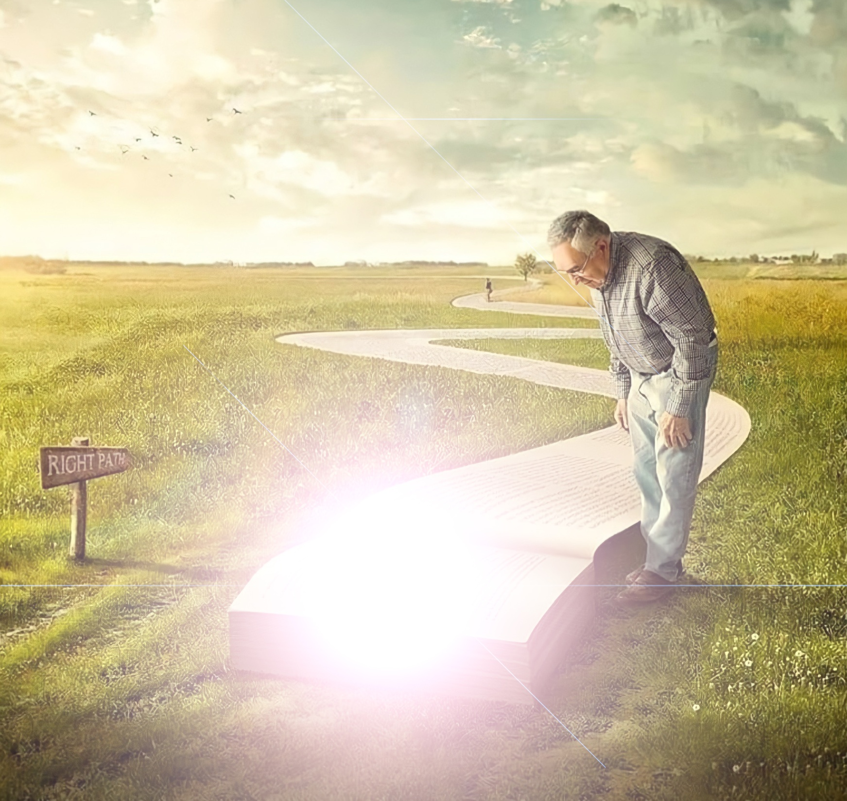
“"येशूले तिनीहरूलाई भन्‍नुभयो, “अझ अलि बेरसम्‍म मात्र ज्‍योति तिमीहरूसँग छ। ज्‍योति तिमीहरूसँग छउञ्‍जेल हिँड्‌डुल गर, ताकि अन्‍धकारले तिमीहरूलाई नढाकोस्‌। कोही अन्‍धकारमा हिँड्‌डुल गर्छ भने, त्‍यसले आफू कहाँ गइरहेछु, सो थाहा पाउँदैन।" यूहन्ना १२:३५।

Slide 3
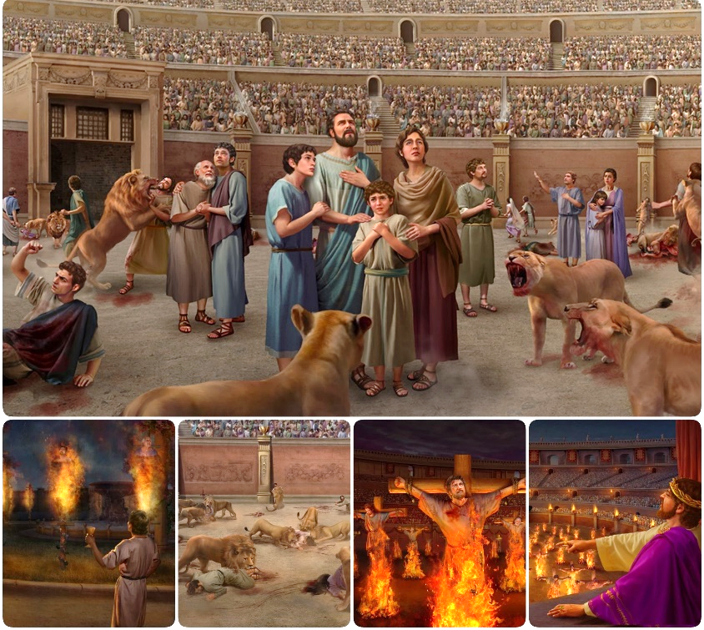
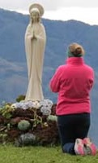
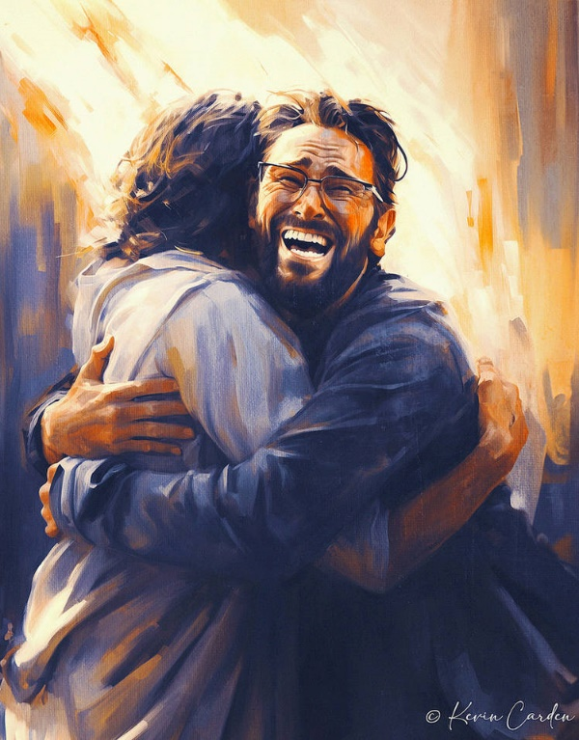
महायुद्ध त जितियो वा युद्ध गर्दै युद्ध हारिएको
येशूका सच्चा भक्तहरूलाई जतिसुकै सैतानले सताएतापनि त्यस संग्राममा ऊ हारिएको थियो। तैपनि उहाँका भक्तहरूलाई अलमलमा पार्न उसले नयाँ योजना बनायो: त्यो थियो सम्झौता अर्थात् सत्यको संरचनामा खलबल ल्याउने। उसले सत्य र असत्यलाई मिसाएर करौडौँ मानिसहरूलाई प्रदुषित इसाई धर्ममा फसायो। बाइबलको सत्य ज्ञानलाई उसले मुर्दा बनायो।
येशू ख्रीष्टलाई पक्रेर राख्‍नु मात्र सैतानसँगको युद्धमा हामी सुरक्षीत हुन सक्छौँ। उहाँ मात्र सत्य र जीवन छ। उहाँको वचनलाई हृदयमा सजाइ राखियो भने सैतानको आक्रमणबाट हामी जोगिन सक्छौँ।
सत्यको निम्ति युद्ध:
सत्यको विपरित झुटो
चर्चमा सम्झौता
परमेश्‍वरको वचनको निम्ति युद्ध
बाइबलमा सुरक्षा.
मानवीय तर्कहरू.
दिमागको निम्ति संग्राम

Slide 4
सत्यको निम्ति युद्ध

Slide 5
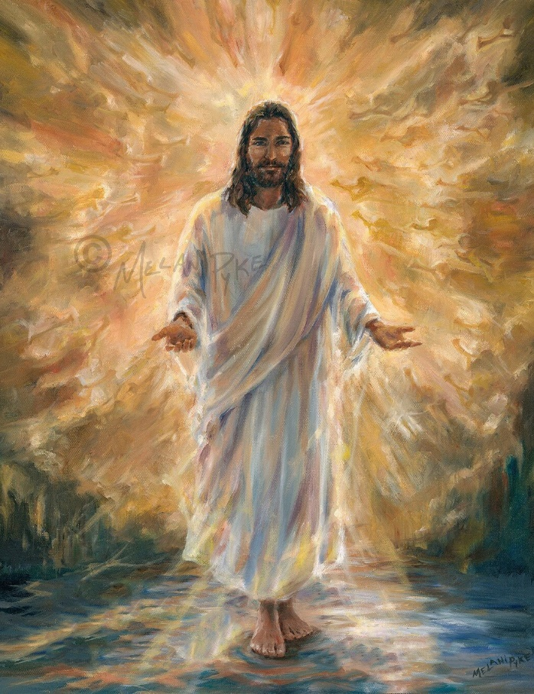
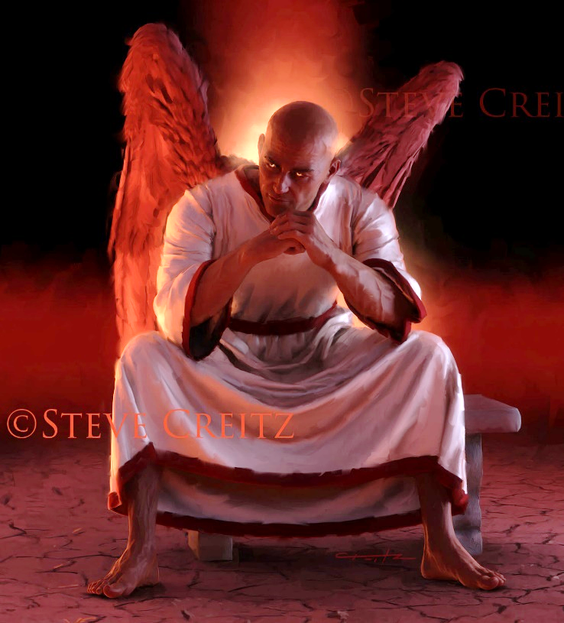
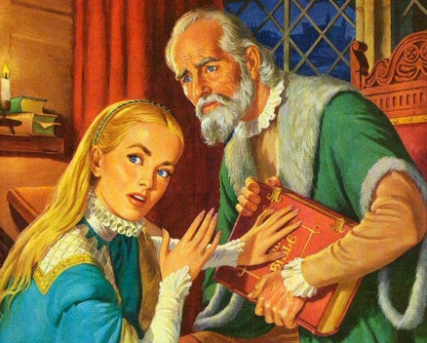
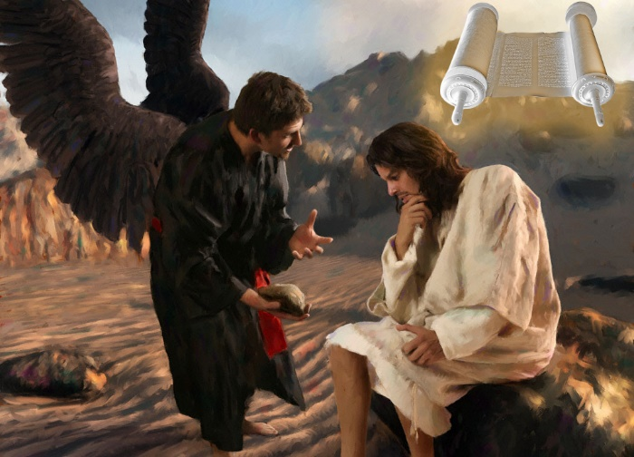
सत्यको पछि लाग्ने कि झुटोको पछि
“येशूले जवाफ दिनुभयो, "म नै बाटो र सत्य र जीवन हुँ। मद्वारा बाहेक कोही पनि सनातन परमेश्वर पिताकहाँ आउन सक्दैन।" यूहन्ना १४:६।
येशू सत्य हुनुहुन्छ र उहाँ यस संसारमा भएका सबै सत्यहरूको पिता वा स्रष्टा हुनुहुन्छ। प्रत्येक सत्य, प्रत्येक थोकमा जसमा हामी भरोसा राख्‍न सक्छौँ, सत्य आत्मज्ञान उहाँद्वारा नै आउँछ। उहाँमा भएको सत्यले हामीमा जीवन उत्पादन गर्छ।
त्यसको विपरित, सैतान झुटाको स्रष्टा वा पिता हो (यूहन्ना ८:४४)। मानिसलाई परमेश्वरबाट अलग गर्ने सबै छल वा जाल उसको हो, थाहै नपाइकन खराब मिजास वा तत्त्वहरूलाई मानिसहरूमा सजाउने काम उसको हो। सबै प्रदुषित सत्य उसैबाट आउँछ। ती झुटाहरूले हामीमा मृत्यु उत्पन्त गराउँछ।
जब सैतानले येशूलाई परीक्षा गरेर जल्दोबल्दो प्रलोभनमा फसाउन खोज्यो तब उहाँले सबै सत्यको स्रोत बाइबललाई नै अस्त्र बनाउनुभएको थियो, उहाँले भन्नुभयो¸"यसरी लेखिएको छ।" मत्ती ४:४,२१:१३।
त्यसैकारण, सैतानले बाइबललाई नाश गर्न भरमग्दुर प्रयास गरेको थियो र गरिनै रहेको छ। बाइबललाई छिपाएर होस् वा त्यसमा भएका सत्यहरूलाई बँग्याएर होस्। केही हदसम्म उसले सफलता त पायो, त्यो पनि इसाई धर्मको खोल ओढ्ने मध्यकालिन रोमन क्याथोलिक चर्चद्वारा। त्यस युगलाई "अन्धकारको युग" पनि भनेर सम्बोधन गर्दछ।

Slide 6
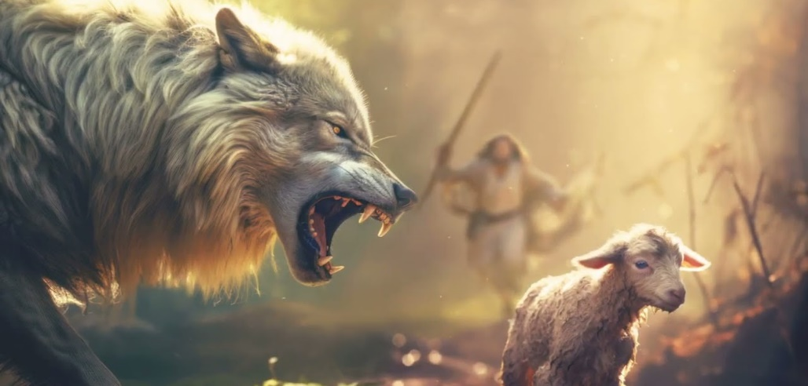
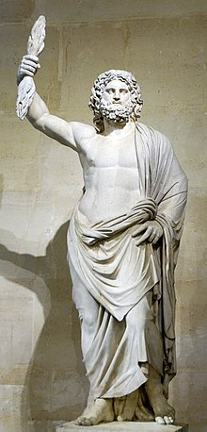
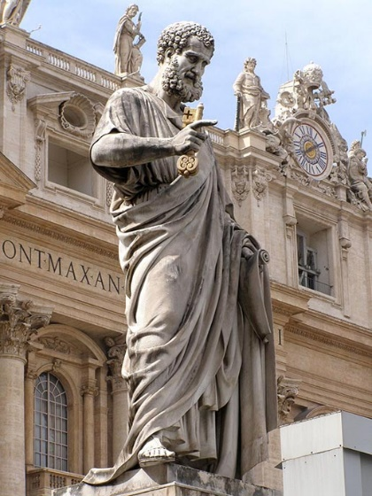
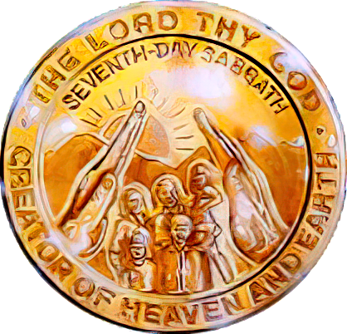
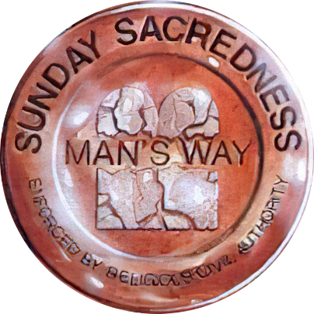
जारी रहने चर्च
“मलाई यो थाहा छ कि मपछि जङ्गली ब्वाँसाहरू तिमीहरूका माझमा पस्नेछन् र परमेश्वरका बगाललाई छोड्ने छैन। तिमीहरूबाटै वा इसाई हुँ भनेर दावी गर्नेहरूबाट नै सत्यलाई बँग्याएर विकृति ल्याउने छन्। येशूका अनुयायीहरूलाई नै तिनीहरूले आफ्नो जालमा पार्नेछन् र तिनीहरूलाई पछ्याउने छन्।" प्रेरित २०:२९÷३०)।
जब पावलले एफिस चर्चका अगुवाहरूलाई विदावारी गर्दै थिए तब भविष्यमा तिनीहरूले बाहिरबाट र भित्रैबाट समस्याहरूको सामना गर्नुपर्नेछ भनेर सुनाएका थिए (प्रेरित २०:२९÷३०)।
१ क्रुर तथा हिँस्रक ब्वाँसाहरू: सन् ६४÷३११सम्म रोमी राज्यमा रहेको चर्चले भयानक सतावटको आगोमा परेको थियो। सन ३११मा सम्राट सरडिकाले इसाईलाई धर्म स्वतन्त्रता दिएको थियो। तर सन ३०३मा त्यो स्वतन्त्रता निलम्बन गरिएको थियो।
२ इसाईकै खोल लगाएका भ्रष्ट धर्मगुरुहरूको विगिविगी। चौथो शताब्धी देखि येशूमा परिवर्तन नभएका मानिसहरू चर्चमा भित्रिन थालेको थियो र तिनीहरूले भक्तिहिन मूर्तिपूजाका संस्कारहरूलाई बाइबलका सत्यहरूसँग मिसाएका थिए।
देवता जुपिटर वा वृहष्पतिको मूर्ति रोमकै क्यापिटोलिन हिल वा पहाडमा थियो। तर त्यसलाई नै प्रयोग गरेर रोमन क्याथोलिक चर्चले सन्त पत्रुसको मुर्ति भनेर इसाईहरूलाई नै ढोग्न लगाउन थालेको थियो।
सत्यलाई भ्रष्ट पार्न सैतानले आन्तिरिक रणनीति अपनायो। उसले चर्चमै मूर्तिपूजा गर्ने चलन भित्र्यायो र हप्‍ताको सातौँ दिन साबथमा गरिने परमेश्वरको आराधनामा आइतबार आराधना गर्ने चलन रोमन क्याथोलिक चर्चले थाल्यो।
पावलले भविष्यवाणी गरेकै अनुसार ती भ्रष्ट शिक्षालाई चर्चले स्वीकार गरे। सत्यलाई जान्न नचाहने इसाईहरूमा यो भ्रष्ट शिक्षा युरोमको गको अन्तसम्म जारी रहनेछ (२ थेस्सोलिनिकी २:७÷१२)। युगको अन्तमा हुने अन्तिम संग्राममा हप्ताको सातौँ दिन साबथ पालन गर्ने र आइतबारलाई पालन गर्ने इसाईहरूका बिचमा हुनेछ अर्थात् सत्य साबथसँग असत्य आइतबारे कानुनको आधारमा अन्तिम युद्ध हुनेछ।

Slide 7
परमेश्‍वरका वचनको निम्ति युद्ध

Slide 8
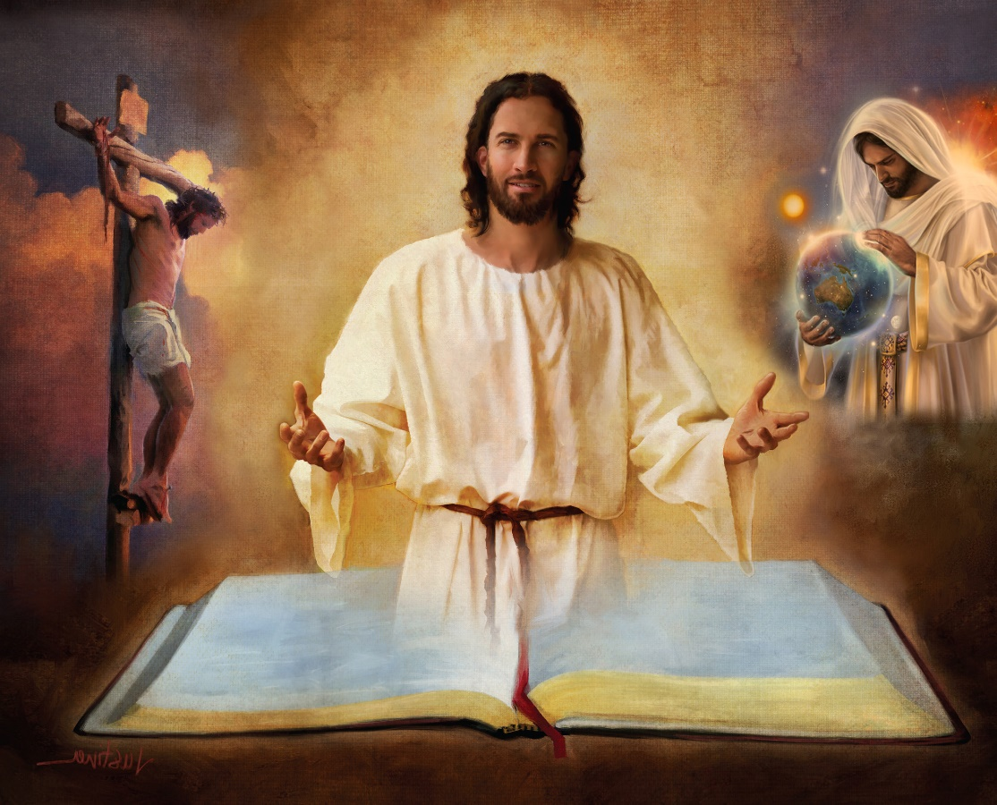
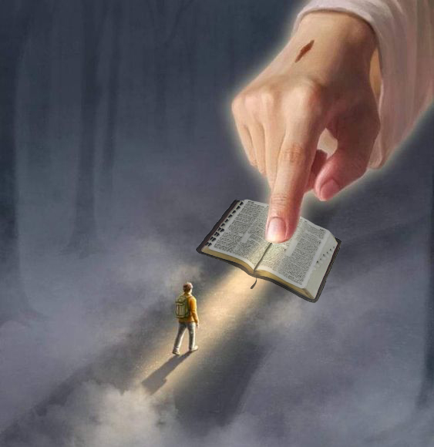
बाइबलमा नै सुरक्षा
“"तपाईँको सत्यले तिनीहरूलाई पवित्र वा चोखो राख्‍नुहोस्। तपाईँको वचन नै सत्य हो।" यूहन्ना १७:१७ रूपान्तरित।
बाइबलले परमेश्वरको इच्छा वा चाहनालाई अकात्य वा अचुक रूपमा प्रस्तुत गर्दछ। मानव प्राणीको निम्ति स्वर्गको मुक्तिको योजनालाई प्रस्तुत गर्दछ।
त्यसकारण, हाम्रो सुरक्षा केवल बाइबलमा मात्रै छ। बाइबलको प्रत्येक पुस्तक, अध्याय र पदहरूमा हाम्रो सुरक्षा छ (२ तिमोथी ३:१६)।
बाइबलमा नै इसाईहरू नै किन नहुन् सैतानले फसाउने रणनीतिहरू पाउँछौ। बाइबलमा नै मानिसलाई परिवर्तन गर्ने परमेश्वरका रणनीतिहरू पाउँछौँ जुन येशूको जन्म, जीवन, मृत्यु, पुनरुत्थान, पापीको निम्ति येशूका पहल, परमेश्वरले दिनुहुने पापका क्षमा, दोस्रो आगमन, अनन्त जीवन र नयाँ पृथ्वीमा हुने अमर जीवनको क्रियाकलापहरू।
“"तपाईँको वचन मेरा पाऊको निम्ति बत्ती हो; र मेरो बाटोको निम्ति उज्यालो हो।" (भजन ११९:१०५)।
यदि हामीले अलिकति भाग मात्र अस्वीकार गर्‍यौँ (उदाहरणमा उत्पत्ति १ र २मा दिइएको सृष्टिको विवरण) हामीले बाइबलले सिकाएको कुनै पनि शिक्षालाई अस्वीकार गर्ने हुन्छौँ। अनि बाइबलका बाँकी भागहरूलाई मात्र विश्‍वास गरे हामी कसरी सुरक्षित हुन सक्छौँ र?
"तपाईँका वचनहरू उघार्दा हामीले आत्मज्ञानको ज्योति पाउँछौँ। यसले सादा वा सरल मानिसहरूलाई समझ शक्ति दिन्छ।" भजन ११९:१३०)।

Slide 9
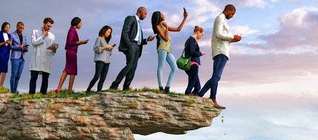
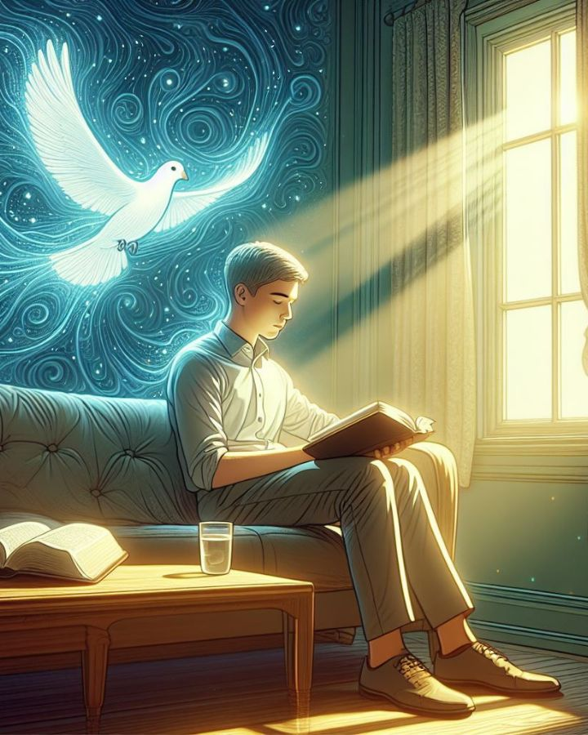
मानवीय तर्कहरू
“"मानिसको सामु ठिक बाटो जस्तै देखिन्छ, तर त्यसले मृत्युमा पुर्‍याउँछ।" हितोपदेश १६:२५ रूपान्तरित।
"मानिसको सामु ठिक बाटो जस्तै देखिन्छ, तर त्यसले मृत्युमा पुर्‍याउँछ।" हितोपदेश १६:२५ रूपान्तरित।
परमेश्वरकf आत्मा नभएका मानिसहरूले परमेश्वरको आत्माबाट आएका थोकहरूलाई स्वीकार गर्दैन। तर ती थोकहरू तिनीहरूको निम्त मूर्ख जस्तो देखिन्छ। ती थोकहरूलाई तिनीहरूले बुझ्न सक्दैन किनभने केवल परमेश्वरको आत्माले मात्र तिनीहरूलाई बुझ्न सकिन्छ।" १ कोरन्थी २:१४।
अठारौँ शताब्दीदेखि वौद्धिक जगतमा उच्च आलोचना भन्ने धारणालाई अग्रसरता पाइएको छ। यसमा बाइबललाई शैक्षिक स्तरमा वा मानवीय वौद्धिक स्तरमा व्याख्या गर्ने चलन बसालिएको छ।
यस धारणाले कुनै पनि अलौकिक कामलाई अस्वीकार गर्ने र भविष्यको बारेमा जानकारी दिने असम्भव छ भनेर सिकाउँछ। तर यस धारणामा हामी लाग्यौँ भने परमेश्वरको वचनबाट हामीलाई के फाइदा लिन सक्छौँ र? बाइबलको शक्ति र यसले हाम्रो निम्ति के भविष्य छ सो सिकाउने शिक्षालाई नै हामीले अस्वीकार गर्‍यौँ भने यस संसारमा हाम्रो अस्तित्वको अर्थ के छ र?
शत्रुले अनेकौँ दर्शन, शिक्षा दीक्षाहरू दिएर मानिसहरूका सामु ठिक देखाउँदछ तर अन्तमा तिनीहरूले रोज्ने बाटो नै मृत्यु हुन आउँछ (हितोपदेश १६:२५)।

Slide 10
एलेन जी॰ ह्वाइट, सेलेक्टेड मेसेजेज, ठेली १, पृ॰ १७।
“" आत्मिक वा अध्यात्मिक अन्धकारले यस पृथ्वीलाई ढाकिएको छ। मानिसहरूलाई घोर अन्धकारले छोपिएको छ। बाइबललाई व्याख्या धेरै चर्चहरूले शङ्कास्पद रूपमा गर्दछन् र बाइबलप्रतिको बफादारिता पनि हटिरहेको छ। बाइबलका सत्य र बाइबलले ‍औँल्याएका विभिन्न विषयहरूप्रति मानिसहरूले प्रश्‍न गरिरहेका छन्। बाइबललाई मानिसका वौद्धिक क्षमताले व्याख्या गर्ने चलनले गर्दा परमेश्वरको वचनको प्रेरणालाई तल्तोस्तरमा झारिरहेको छ।
सैतानका विभिन्न आक्रमणहरूबाट पवित्र बाइबल अडिग भइरहेको छ। सैतानले भ्रष्ट र खराब मानिसहरूलाई एकत्रित पारेर बाइबलका दैविक चरित्रलाई अन्धकार र कालो बादलले ढाकिदिएका छन्। तर प्रभुले यस पवित्र बाइबललाई अलौकिक ढङ्गले सुरक्षति गरिएको छ र अहिलेको रूप कायम भइरहेको छ। मानव परिवारलाई परमेश्वरको राज्यमा हुल्ने नीतिनिर्देशनका नक्साहरू यस पुस्तकमा कोरिएको छ।

Slide 11
दिमागको निम्ति युद्ध

Slide 12
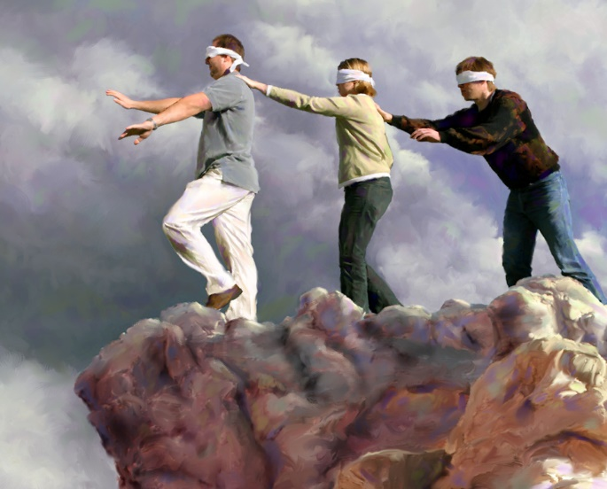
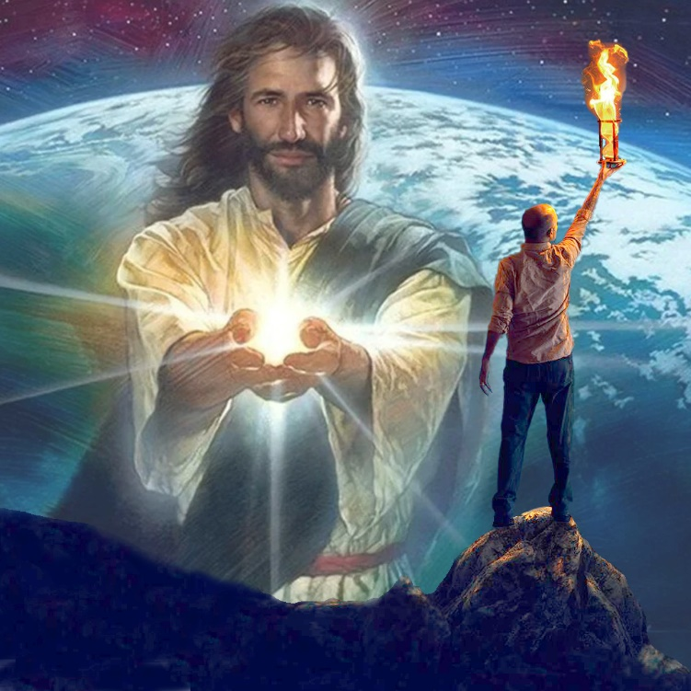
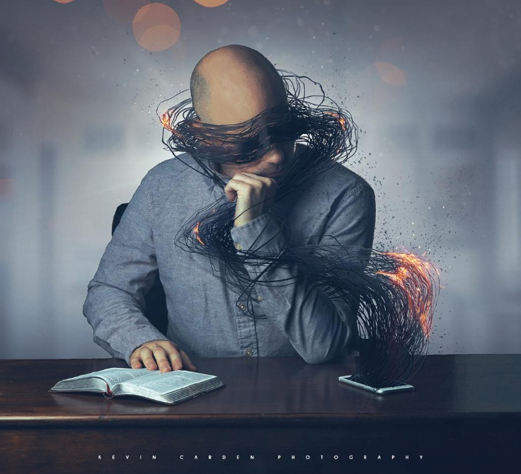
“"यस युगका भगवानले अविश्‍वासी वा नास्तिकहरूका दिमागका चक्षुहरूलाई अन्धो बनाएको छ। तिनीहरूले येशू ख्रीष्टको महिमामा चम्किएको सुसमाचारको ज्योति तिनीहरूले देख्‍न सक्दैनन्। येशू ख्रीष्ट परमेश्वरको स्वरूप हुनुहुन्छ र मानिसहरूले त्यो स्वीकार गर्न चाहँदैनन्।" २ कोरन्थी ४:४ रूपान्तरित।
स्पानिश भाषामा एउटा कहावट छ: "देख्‍न नचाहने अन्धो मानिस जस्तो खराब अरू केही पनि छैन।" अर्थात् जानाजानी हेर्न नचाहनेलाई देखाउन खोज्नु बेकार छ। यस संसारमा मानिसहरूलाई यस संसारको भगवान वा सैतानले अन्धो बनाइ दिएको छ। (२ कोरन्थी ४:४)।
परमेश्वरबाट टाढा रहेका वा टाढा हुन चाहनेहरूमा ज्ञानको कमीले होइन तर तिनीहरूमा भएको ज्ञान पाउने क्षमतालाई अस्वीकार गर्दा नै तिनीहरू मुक्तिबाट बञ्‍चित भएका हुन्छन्। तिनीहरूले परमेश्वरको बारेमा सुन्न र सिक्न चाहँदैनन्। तिनीहरूका दिमागलाई सैतानले अनेकौँ थोकहरूले व्यस्त पारेको छ ताकि तिनीहरूलाई चाहिने मुक्ति वा महत्त्वपूर्ण सत्यलाई बेवास्ता गराइ दिएको थियो
तर यही स्थितिमा कोही रहन आवश्यक छैन। जब दिमाग आत्मिक अन्धकारले छोपेको हुन्छ तब त्यहाँ ज्योति चम्मिकन सक्छ: "ज्योति वा येशू अन्धकारमा चम्किन्छ र त्यसलाई अन्धकारले छोप्न सक्दैन।" यूहन्ना १:५।
हामीमा कसैले ज्योतिलाई ग्रहण गर्छ भने हामीले शत्रुको कामलाई नङ्ग्याइ दिन सक्छौँ। अनि येशूको ज्योति अन्धकारमा चम्किन्छ।

Slide 13
सबै जना जो बाइबलले औँल्याएको स्वर्गको मार्गमा जानेहरूलाई सुरक्षित मार्गनिर्देशकको आवश्यकता छ। हामी मानवीय वौद्धिक स्तरमा लागेर हिँड्नुहुँदैन। ख्रीष्टको आवाज सुनिरहनु हाम्रो अवसर हो। हाम्रो जीवनको यात्रामा उहाँको निर्देशन अनुसार चल्नुपर्दछ। उहाँका वचनहरू जहिले पनि ज्ञान र बुद्धिका हुन्छन्।
यस संसारमा अर्थमूलक जीवन बिताएर परमेश्वरको राज्यमा पस्न हामी ख्रीष्टसँग नजिक भएर हिँडे मात्र सुरक्षित हुन्छँ। उहाँले सिकाउनुभएको ज्ञान, शिक्षादीक्षा , सत्य र उपदेशहरूलाई व्यवहारमा उतारेर चल्नुपर्दछ। सैतानको चाल हामीलाई जहिले पनि थाहा हुन्छ भन्ने छैन। उसले उसको जाल कहाँ थाप्छ भन्ने कुरा हामीलाई थाहा हुँदैन। तर येशूलाई शत्रुको चलाकी थाहा छ। उहाँले हाम्रा पाऊहरू सुरक्षित राख्‍न सक्नुहुन्छ।"
एलेन जी॰ ह्वाइट, आवर हाइ कलिङ्ग, जनवरी १०।

